Slide 1

29 手捧空花盆的孩子

Slide 2
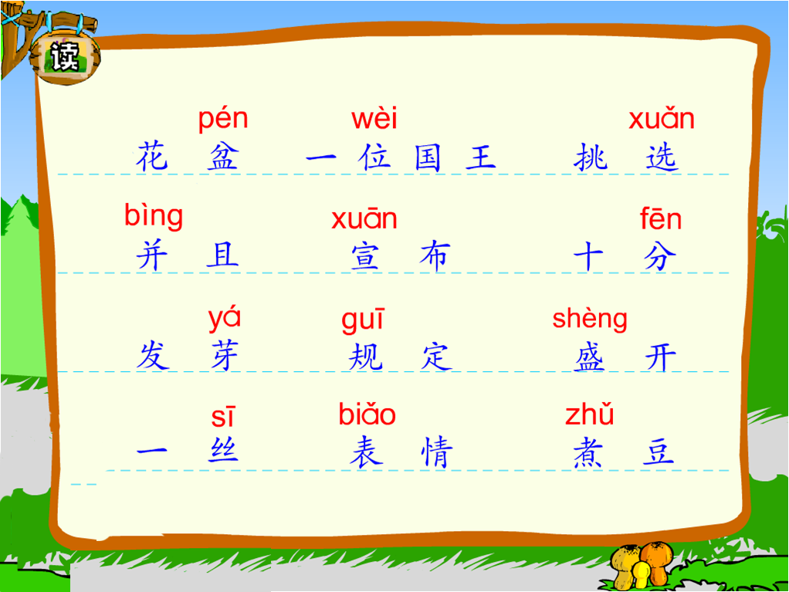

Slide 3

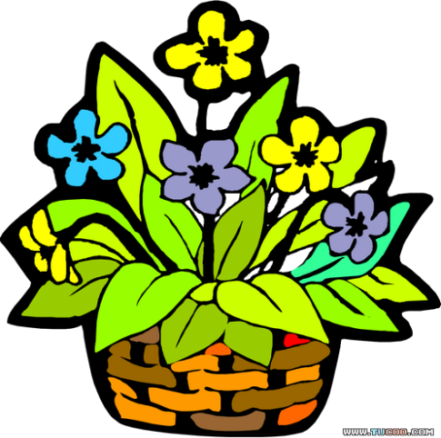
花盆
挑选
并且
十分
煮豆
宣布
一丝
规定
发芽
表情
盛开
一位国王

Slide 4

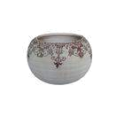
盆
位
选
并
宣
分
煮
表
丝
盛
规
芽
要
孩
没

Slide 5
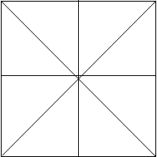
孩
位
分
要
选
没

Slide 6
孩

Slide 7
第二课时

Slide 8

宣布
挑选
发芽
十分
规定
并且

Slide 9
表情
煮熟
没有
盛开
捧着
不要

Slide 10
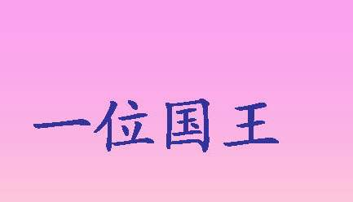
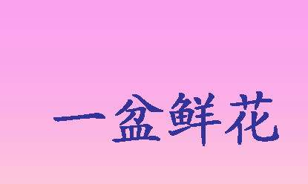
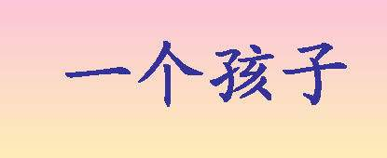
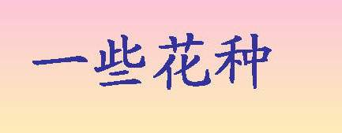


Slide 12
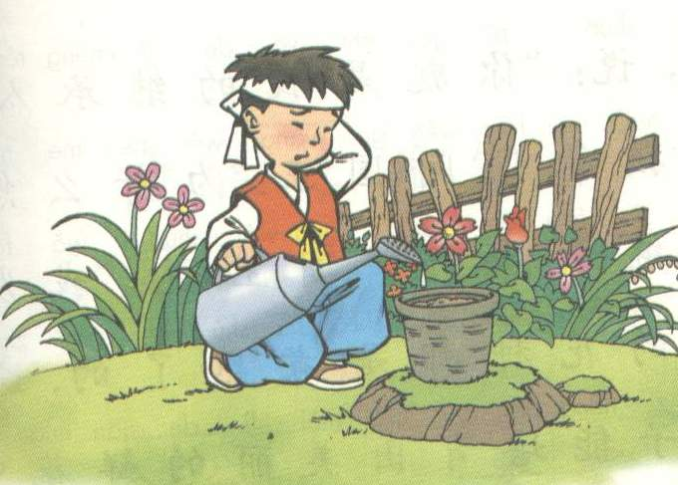

Slide 13

谁能用这些种子培育出最美的花，谁就是他的继承人。
˙

Slide 14
十分
有个叫雄日的孩子，他 用心地培育花种。
十天过去了，一个月过去了，花盆里的种子却不见发芽。雄日 给种子
他天天看啊，看啊，种子就是不发芽。
又
施了些肥，浇了
点水。

Slide 15
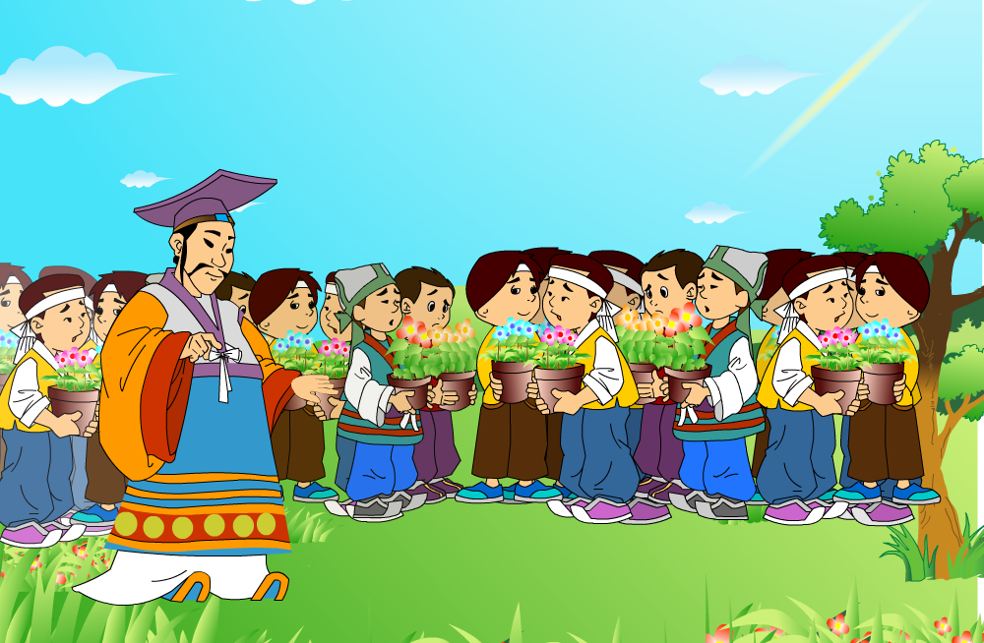
国王规定的日子到了。许许多多的孩子捧着盛开着鲜花的花盆拥上街头。

Slide 16
国王从孩子们的面前走过，看着一盆盆鲜花，脸上没有一丝高兴的表情。

Slide 17
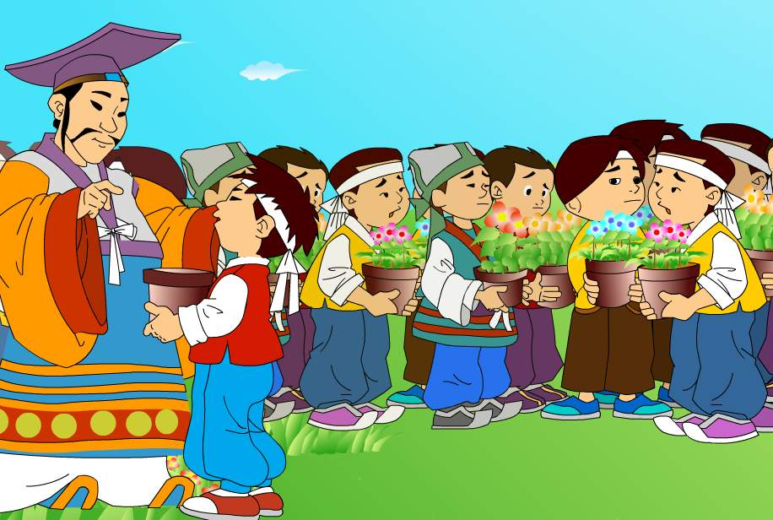
国王听了，高兴地拉着他的手，说：“你就是我的继承人！”

